Slide 1
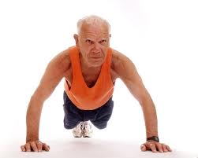
Kompenzační a kondičně-rozvíjející cvičení u seniorů
Mgr. Věra Knappová, Ph.D.
RKPF

Slide 2
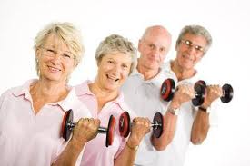
„Stárneme všichni, proti věku není léku. Rychlost stárnutí je individuální, ovlivnitelná množstvím vnitřních a vnějších faktorů. “

Slide 3
Kalendářní věk
Členění věkových období (Műhlpachr, 2004):
45–59 let – starší střední věk (interevium)
60–74 – počínající, časné stáří (senescence)
75–89 – kmetství, vlastní stáří (senium)
90 a vice – dlouhověkost (patriarchium)
biologické stárnutí neprobíhá u všech lidi stejným tempem.
určit biologický věk je poměrně složité, dosud se nepodařilo najit odpovídající metodu.
Biologický věk

Slide 4
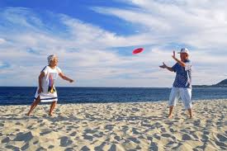
Biologicky starý organismus se stává méně přizpůsobivým k měnícím se podmínkám vnitřního a zevního prostředí, ztrácí své adaptační schopnosti a snadno, i při mírných podnětech, dochází k dekompenzaci jak orgánové funkce, tak organismu jako celku.

Slide 5
Involuční změny:
Vzhled – úbytek podkožního tuku, změny pojiva, úbytek vody v kůži. Kůže se stává tenkou a vrásčitou, ztrácí elasticitu, je suchá, objevuji se pigmentové skvrny.
Vlasy – dochází k šedivění, alopecii, až úplné ztrátě vlasů.
Svalstvo – zmenšuje svůj objem, ztrácí pružnost a silu, snižuje se schopnost rychlé reakce, rychlejší nastup únavy
Kosti a klouby – úbytek kostní hmoty, kosti se stávají fragilnějšími, kloubní vazy ztrácí svou délku a elasticitu, kloubní chrupavky se snižuji, degeneruji, kloubní rozsah pohybu je zmenšen
Tělesná výška – zmenšuje se snížením meziobratlových plotének, úbytkem svalové hmoty, snížením napětí svalů a VDT (větší zakřivení páteře)
Nervový systém – úbytek mozkových buněk, ztráta pružnosti mozkových cév, pokles kapacity paměti, především krátkodobé a k prodlouženi doby reakce, sníženi psychomotorického tempa.
Smyslové orgány:
Zrak – snižuje se adaptace na tmu a ostrost viděni v noci,sníženi elasticity čočky.
Sluch – nejprve horši slyšení tonů o vyšší frekvenci, následně i ostatních frekvenci.

Slide 6
Hmat – po 50. roce lehce zhoršuje, změny se projevuji více na nohou než rukou.
Chuť – změněna z důvodu úbytku chuťovych poharků (do 75. roku až o třetinu).
Čich – modifikován jak kvalitativně, tak kvantitativně.
Bolest – po 50. roce se zvyšuje práh bolesti (bolesti jako důležitému signálu onemocnění není pak věnována patřičná pozornost).
Rovnováha – poruchy rovnováhy jsou způsobeny hlavně degenerativními procesy vnitřniho ucha a poruchami prokrveni mozku.
Endokrinní systém – změny hladiny pohlavních hormonů souvisejících se stárnutím,sníženi funkce štítné žlázy.
Krevní systém – zátěž na krevní systém je hůře snášena a vyrovnávána (úprava po krevnich ztrátách trvá déle).
Ledviny – snížení filtračních schopností ledvin.
Respirační systém – pokles vitální kapacity plic (v důsledku snížení výkonnosti svalstva hrudníku, deformitami páteře a hrudniku,…).
Zažívací trakt – podíl defektního chrupu, paradentózy, atrofie sliznic a hladké svaloviny, snížení motility žaludku a peristaltiky střev. Játra vykazují úbytek jaterního parenchymu a přibývání vaziva, detoxikační činnost jater se zmenšuje. Dochází ke snižování citlivosti buněk pankreatu ve vztahu k hladině glykémie.
Imunitní mechanismy – pokles imunity, zpomaleni a oslabeni většiny regulačních funkci.
Kardiovaskulární aparát – nižší maximální spotřeba kyslíku), menši srdeční výdej a maximální tepová frekvence, pomalejší návrat tepové frekvence k výchozím hodnotám.

Slide 7
Interindividuální rozdíly i uvnitř jednotlivých zemí a socioekonomických tříd
Interindividuální rozdíly se zvyšují s věkem
Koncepce biologického věku
Index založený na ideální kombinaci ukazatelů funkčního stavu
větších biologických systémů,
testovaný pravidelně po 5 – 10 letech adekvátní baterií (pravidelné, zjistitelné a věkově závislé změny)

Slide 8
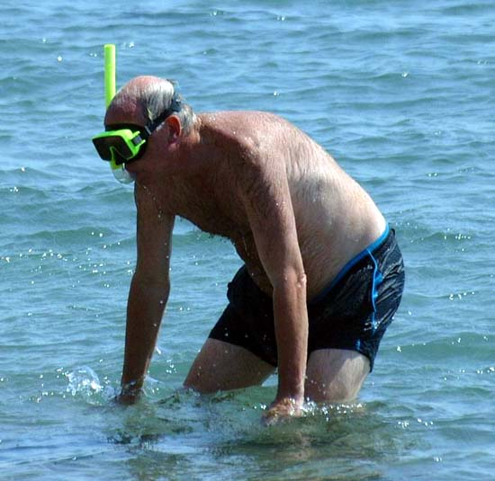
DÉLKA ŽIVOTA
se prodlužuje
pokles porodnosti, pokles dětské mortality a snížení výskytu infekčních onemocnění
pokles frekvence předčasných úmrtí
zlepšení životních podmínek a úrovně lékařské péče
Další vlivy
pohlaví
dědičnost
socioekonomický stav
pohybová aktivita

Slide 9
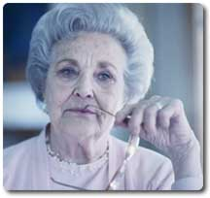
VLIV POHLAVÍ NA DÉLKU ŽIVOTA
Ženy žijí déle v průměru o 5 až 9 roků, podobně v celé živočišné říši
Většina lidí vysokého věku jsou ženy (kolem 60%)
Ženy mají nižší mortalitu v nižším a středním věku
Žena produkuje estrogeny – ochrana proti ateroskleróze
Ženy mají nižší mortalitu na ICHS a rakovinu plic
V minulosti kouřilo tabák více mužů, dnes … ?
Při autohaváriích zemře více mužů … ?
Ženy mají výrazně delší období částečné nebo úplné neschopnosti a závislosti
Už ve středním věku a nižším starším věku je více žen než mužů fyzicky limitováno

Slide 10
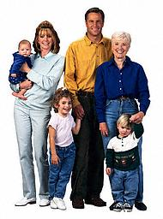
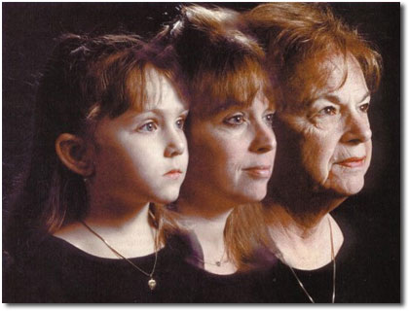
VLIV GENETICKÝCH FAKTORŮ NA DÉLKU ŽIVOTA
Délka života rodičů a prarodičů významný prediktor mortality ve věku > 68 roků
?? Vliv „dědičnosti“ životního stylu ?? (kouření, pohybová aktivita, stravování, atd.)
Likewise a Vailant, 1991
Vliv dědičnosti na rizikové faktory zrychlující stárnutí a vyvolávající předčasné úmrtí (např. ICHS)

Slide 11
Je pokles pohybové aktivity součástí stárnutí?
Pohyb u seniorů má mnohem větší význam než u mladších, protože přiměřenou PA lze komplikacím předejít a léčebně řízeným pohybem lze průběh choroby příznivě ovlivnit.
Preference:
Chůze, práce na zahradě, cyklistika, plavání, tanec, golf (muži), aerobik (ženy)
> 60 roků, 47% mužů a 39% žen
> 70 roků, 30% mužů a 28% žen
> 85 roků, 23% mužů a 15% žen
U.S.National Center for Health Statistics 1989

Slide 12
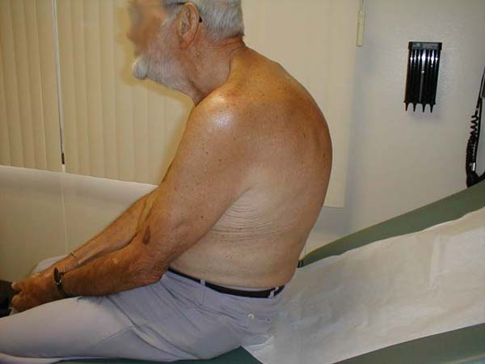
VLIV STÁRNUTÍ NA HLAVNÍ FYZIOLOGICKÉ SYSTÉMY
POHYBOVÝ SYSTÉM
Pokles tělesné výšky (zvyšující se hrudní kyfóza a komprese meziobratlových destiček).
Zvýšení tělesné hmotnosti už v průběhu středního věku, stabilizace ve starším věku, aktivní tělesná hmota se mění na tuk – SARKOPENIE !!!
Ztráta svalové hmoty vede k poklesu svalové síly a vytrvalosti.
Ztráta kostních minerálů - zvyšující se tendence ke zlomeninám.
Poškození kloubních chrupavek vede k většímu výskytu artróz, které výrazně snižují pohybové možnosti jedinců.
Ztráta pružnosti šlach a vazů – snáze možné porušení těchto útvarů a podvrtnutím.

Slide 13
+ účinek PA
Zlepšení ukazatelů fyzické kondice (dechový objem, srdeční výdej), úprava krevního tlaku, snížení rizika ischemické choroby srdeční a srdečního selhání, úprava zastoupení tuků v krevním séru
Zlepšení možnosti kontroly hladiny krevního cukru, citlivosti receptorů na inzulin (možnost snížení dávky)
Snížení úbytku kostní hmoty (zvláště u žen po menopauze)
Snížení rizika pádů a zlomenin
Zlepšení pohyblivosti i celkové funkčnosti kloubů, snížení jejich bolestivosti
Zlepšení potíží s močením
Snížení rizika rakoviny tlustého střeva (zlepšeni peristaltiky), prsu, prostaty a konečníku.
Zlepšení kvality spánku, schopnosti učení, krátkodobé paměti.
Zmírnění symptomů potíží s CS
Zvýšení metabolismu (organismus spaluje více kalorií), udržování optimální hmotnosti, antidepresivní účinek, rozšiřování spektra sociálních kontaktů, útlum pocitu vyčerpání.

Slide 14
Svaly a kosti
Ke snižování svalové hmoty přispívá snížená produkce testosteronu a růstového hormonu.
Přiměřený posilovací program může zmírnit projevy stárnutí
a být vhodnou prevencí proti sarkopénii, osteoporóze
a jako prevence zranění, může obnovit svalovou tkáň
i svalovou sílu i těm nejstarším lidem (nad 70let)
Rychlost novotvorby kosti je závislá na počtu zatěžovacích cyklů a velikosti působící síly…výsledná síla kostí je závislá víc na intenzitě napětí než na opakování cyklů!
Jako prevence osteoporózy se jeví málo účinné (u starších mužů) nebo neúčinné (starší ženy) plavání !!
Pravidelné cvičení (specifické i nespecifické) může i u nejstarších jedinců zlepšit rovnováhu i kvalitu chůze
Rovnováha a síla spolu těsně korelují…..
Proto intenzita tréninku musí být taková, aby alespoň mírně zvýšila svalovou sílu

Slide 15
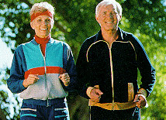
KARDIORESIPRAČNÍ SYSTÉM
Kardiovaskulární systém
U starších osob PA mírně snižuje TF_{klid} a neovlivňuje TF max, zvyšuje systolický objem a při dlouhodobém tréninku i maximální kardiální výkon, výrazně zvyšuje aerobní kapacitu
Rozdíl v aerobní kapacitě mezi aktivními a inaktivními osobami staršího věku (kolem 70 let)
je 10 – 20 roků biologického věku!
Aktivní šedesátníci mají stejnou aerobní kapacitu jako 20letí inaktivní lidé.

Slide 16
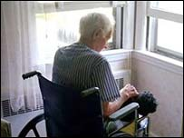
CNS
Velmi rozdílné výsledky!
Několik měsíců aerobního tréninku lepší výsledky než silový trénink, trénink flexibility nebo cvičení jógy (!?)
Proč?
Pozitivní vlivy na specifické mozkové funkce větší než na komplexnější činnosti, přechodný charakter změn, stav mozkových funkcí před cvičením, neefektivnost programu pohybové aktivity, atd. atd.

Slide 17
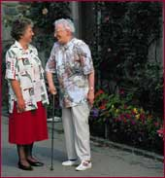
PÁDY
Cvičení starších osob chatrného zdraví zvyšuje pravděpodobnost pádů.
Efekty cvičení - rychlejší chůze, delší krok, větší svalová síla, větší odolnost proti externím silám, zvýšená aerobní zdatnost, snížení posturální hypotenze, zvýšení proprioceptorové senzitivity, zvýšení reakční rychlosti – korelují negativně s rizikem pádu a zlepšují možnosti korigujícího pohybu
Tai-chi – ideální forma pohybové aktivity pro starší věk – kombinace rozvoje svalové rovnováhy s posílením svalů a lepším krytím kardiovaskulárních požadavků.
Pravidelné cvičení zmenšuje riziko pádů a z tohoto hlediska je efektivní preventivní možností pro nejstarší jedince.

Slide 18
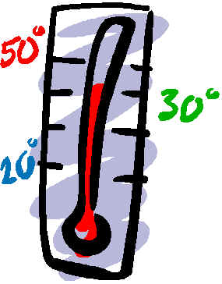
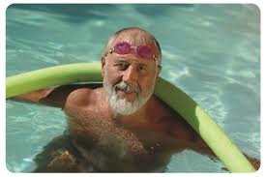
KONTRAINDIKACE: FAKTORY ZEVNÍHO PROSTŘEDÍ
Horko – zvýšené nároky na prokrvení kůže, většina seniorů hůře toleruje – vliv špatné kondice, obezity nebo kardiovaskulárního onemocnění
Zima – stah kožních cév, provokace bronchospasmu – většina seniorů hůře toleruje
Potápění – riziko pro seniory – přechodná ztráta vědomí způsobená kardiální arytmií a náhlý pokles systémového TK při vynořování se z vody.
Kombinace tělesné aktivity a psychologického stresu vzestup TK a srdečního výkonu – riziko u starších osob.

Slide 19
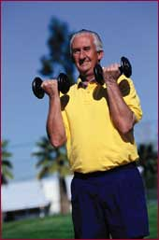
MUSKULOSKELETÁRNÍ ZRANĚNÍ
PREDISPOZIČNÍ FAKTORY
Věk a ženské pohlaví.
Anamnéza předcházejících pádů nebo poranění.
Anamnéza posturální hypotenze.
Zhoršení sluchu a zraku a zpomalení reakčního času.
Dlouhodobá absence příslušného sportovního odvětví,
zhoršení rovnováhy, nestabilní kyčelní a kolenní klouby.
Obezita zvyšující napětí na šlachy.
Nízká tělesná hmotnost spojená se svalovou slabostí (sarkopenie).
Zkrácení šlach spojené s dlouhodobou hypoaktivitou.
Nedostatečné rozcvičení.
Prudké a rychlé pohyby a přehnaný strečink.
Příliš rychlý a progresivní trénink, přemáhání nepříjemné únavy.
Nerovný povrch.
Nevhodná obuv.
Osteoporóza zvyšující pravděpodobnost fraktury.

Slide 20
Praktická doporučení
Cvičení je vhodné zahájit dechovou gymnastikou (pasivní i aktivní) a cévní gymnastikou (aktivní cvičeni dorzální a plantární flexe nohou).
Při rozcvičovaní postupovat od periférie.
Využívat nejprve cviků lehkých, náročnost postupně zvyšovat.
Nezapomínat na pitný režim.
Při cvičeni nespěchat, nezapomínat na pravidelné dýchaní během cvičeni.
Je třeba počítat s poruchami zraku a sluchu, popř. s horší percepcí pokynů (využiti cviků snadno srozumitelných), poruchami propricepce a prostorového vnímání a inkontinencí.
Vhodný je dostatečně hlasitý a srozumitelný slovní doprovod, cvičíme spolu s klienty.
Je třeba udržovat dobrou náladu po celou dobu cvičení.

Slide 21
Důležité je pochopení pozitivního přínosu cvičeni seniorem (vhodná motivace), nalezeni pohybové aktivity, ke které daný jedinec cítí afinitu.
Intenzitu i rozsah cvičení je třeba měnit v rozumných mezích, vyvarovat se přetížení (po celou dobu cvičeni je třeba sledovat únavu klientů).
Začlenit cvičení do pravidelného denního cyklu.
Necvičit přes bolest (vynechávat pozice vyvolávající bolest – např. při artróze kolenních kloubů pozice v kleče atd.).
Dbát na bezpečnost cvičení, pozor na kluzkou podlahu, tvrdé a ostré předměty v dosahu (pozor též na poranění o řetízky, hodinky,prstýnky, rozbití brýlí), prevence pádů.
Střídání různých aktivit snižuje riziko přetrénování.
V případě přítomnosti chronického onemocněni je nutná konzultace problematiky s lékařem (např. u kardiaků je nutná zátěžová diagnostika).
Nikdy necvičit, pokud zdravotní stav není stabilizovaný.

Slide 22
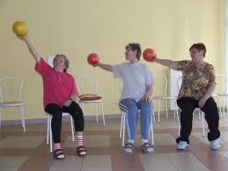
Vhodné využití hudebního doprovodu.
Vynechávat kliky, hluboké dřepy, hluboké předklony, nezadržovat dech, příliš rychlé a silově náročné pohyby.
Pozor na izometrická cvičeni (zvyšování napětí svalu ve výdrži bez změny délky svalu), hl.u hypertenze (kontraindikace).
Nestřídat příliš rychle různé polohy
Cvičební celek by měl trvat alespoň 15–20 minut. V programu (např. v domovech pro seniory) by měl být zařazen alespoň 2–3x týdně.
Vhodná je maximální možná individualizace, denní cvičení jednoduchých
nenáročných cviků
Feldenkreisova metoda

Slide 23
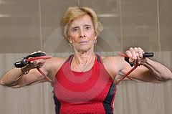
Doplňková cvičení
Cvičení smyslového vnímání
  Okohybné svaly
  Sluchové vnímání
  Hmatové vnímání – žmoulíčky, masáže
Rovnovážná cvičení (posturální trénink) – rozvoj soběstačnosti, ochrana před pady, ploska nohy
Nácvik chůze
Nácvik vstávání
Cvičení zaměřené na svalové dysbalance a správné držení těla
Nácvik tzv. Brűggerova sedu
Nácvik držení těla dle konceptu Tai-Chi.
Cvičení na udržování fyziologického rozsahu v kloubech
Cvičení jemné motoriky, obratnosti, koordinace
Dechová a relaxační cvičení

Slide 24
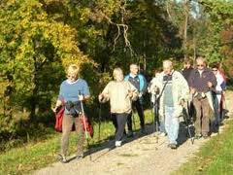
Spinální cvičení
Cvičení pro sociální komunikaci
Vytrvalostní (aerobní) cvičení
Vice než pro cvičence mladšího věku, platí pro seniory, že aktuální aerobní zdatnost (výkonnost) záleží také na denní době, stavu ovzduší, teplotě vzduchu a dalších vnějších podmínkách. Velmi důležitý je současný zdravotní stav cvičenců, „jak se cítí“, zda nejsou unavení,stresovaní předcházející činností

Slide 25
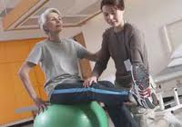
Fitness u seniorů
K posilovaní lze využít i pomůcky (např. činky, therabandy atd.). Vhodne je posilovani jak v otevřenych, tak uzavřenych pohybových řetězcích (punctum mobile – pohyblivý bod je v tomto případě v oblasti trupu), zejména v pozicích odpovídajících aktivitám denního života a přirozeným pohybům.
Posilování v globálnějších pohybových vzorcích je důležitější než posilovaní izolované.

Slide 26

Pravidelný program pohybové aktivity střední intenzity je vhodný pro velkou většinu seniorů.
Není znám žádný farmakologický prostředek, který by mohl bezpečně a efektivně redukovat biologický věk člověka a zvýšit kvalitu života vztaženou k jeho trvání. To umí jenom pohybová aktivita …

